Slide 1
КРАЕВЕДЕНИЕ, КАК СРЕДСТВО РАЗВИТИЯ ПАТРИОТИЗМА, ФОРМИРОВАНИЯ ГРАЖДАНСКОГО СОЗНАНИЯ, ПРИОБЩЕНИЯ К КУЛЬТУРЕ И ИСТОРИЧЕСКОМУ НАСЛЕДИЮ РОДНОГО КРАЯ.
Автор : Варганкина Т.В.
муниципальное общеобразовательное учреждение
«Средняя школа №18 имени Героя Советского Союза
Д.М. Карбышева г. Волжского Волгоградской области»

Slide 2
Краеведение - это изучение своей «малой» Родины её природы, этнографии, материальной и духовной культуры, быта.
Краеведческая деятельность позволяет воспитывать патриота и гражданина на конкретных примерах, приобщить к культурному наследию страны и малой родины.

Slide 3
Реализация патриотического воспитания только с помощью знаниевого подхода невозможна. Появляется необходимость в деятельностном компоненте патриотического воспитания. Только через активное вовлечение в социальную деятельность и сознательное участие в ней.
Краеведческая деятельность позволяет воспитывать патриота и гражданина на конкретных примерах, приобщить к культурному наследию страны и малой родины через:
ПРОЕКТНУЮ ДЕЯТЕЛЬНОСТЬ
ИССЛЕДОВАТЕЛЬСКУЮ ДЕЯТЕЛЬНОСТЬ
ИЗУЧЕНИЕ СЕМЕЙНОЙ ИСТОРИИ
МУЗЕЙНУЮ ПЕДАГОГИКУ

Slide 4

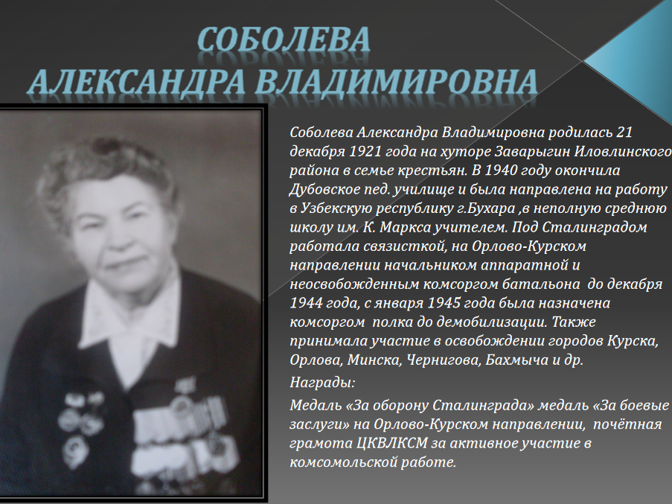
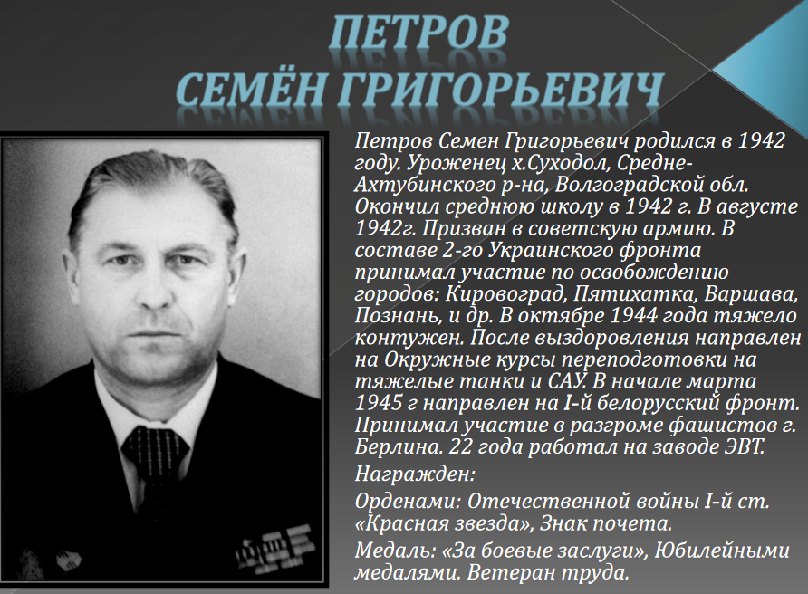
ПРОЕКТНАЯ ДЕЯТЕЛЬНОСТЬ

Slide 5
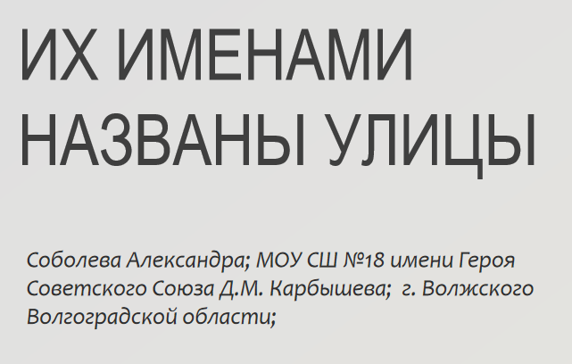
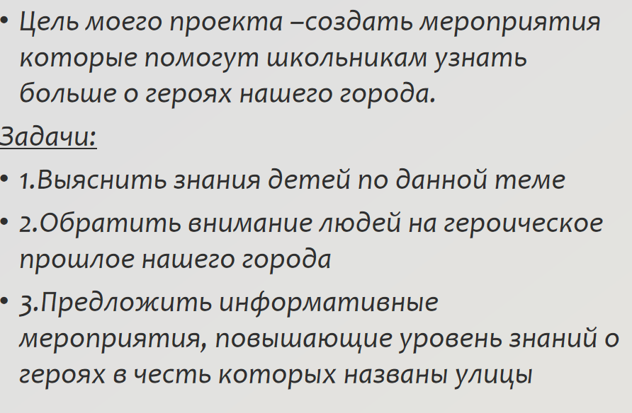
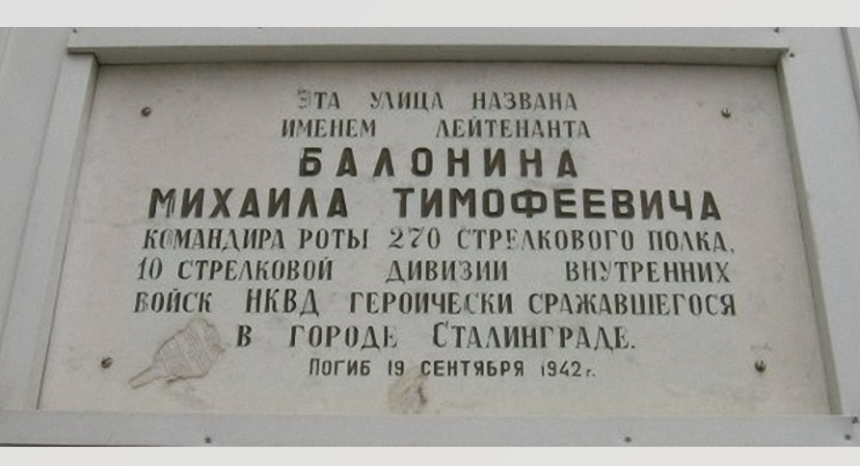
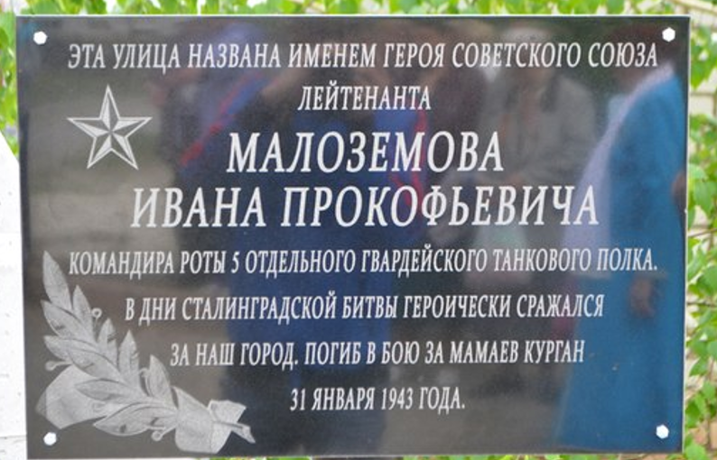
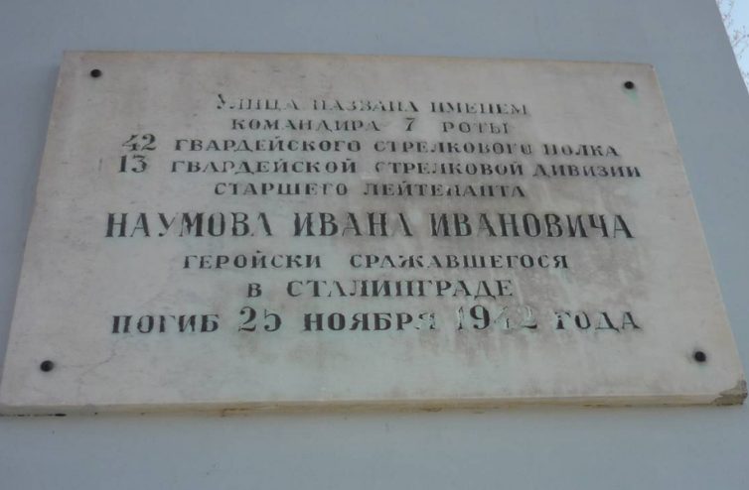
ПРОЕКТНАЯ ДЕЯТЕЛЬНОСТЬ

Slide 6
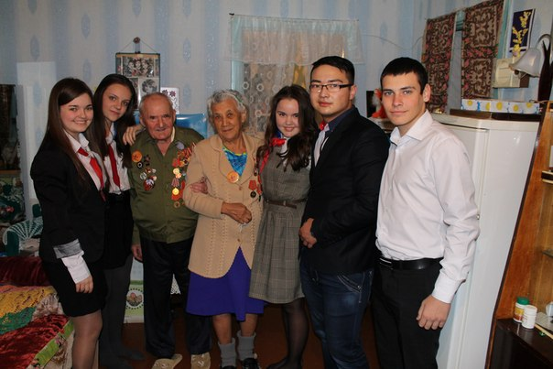
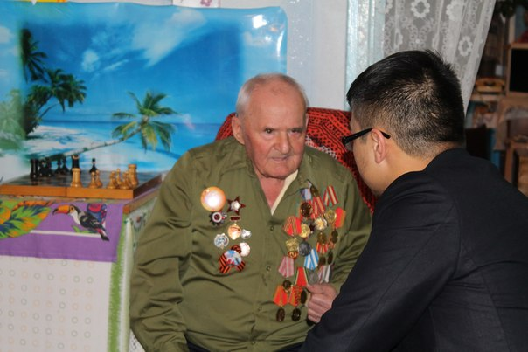
ИССЛЕДОВАТЕЛЬСКАЯ ДЕЯТЕЛЬНОСТЬ
Герои живут рядом

Slide 7
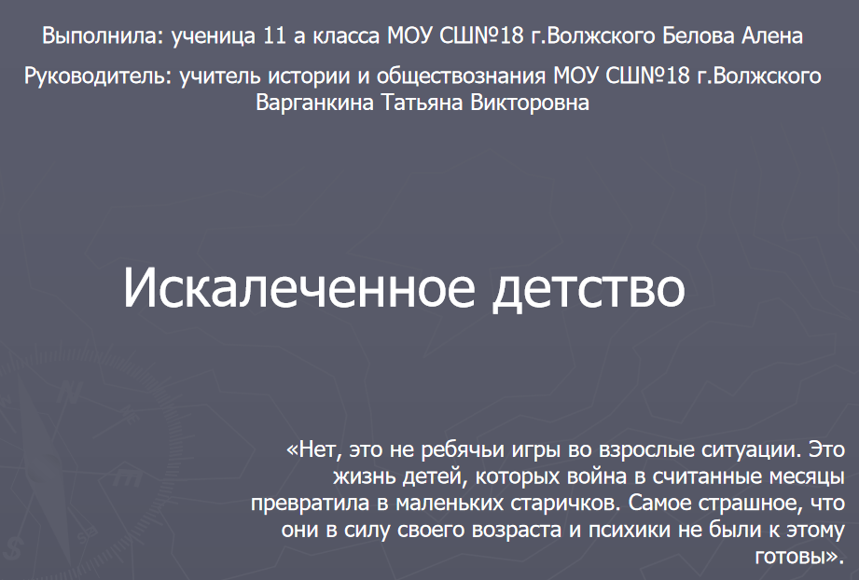
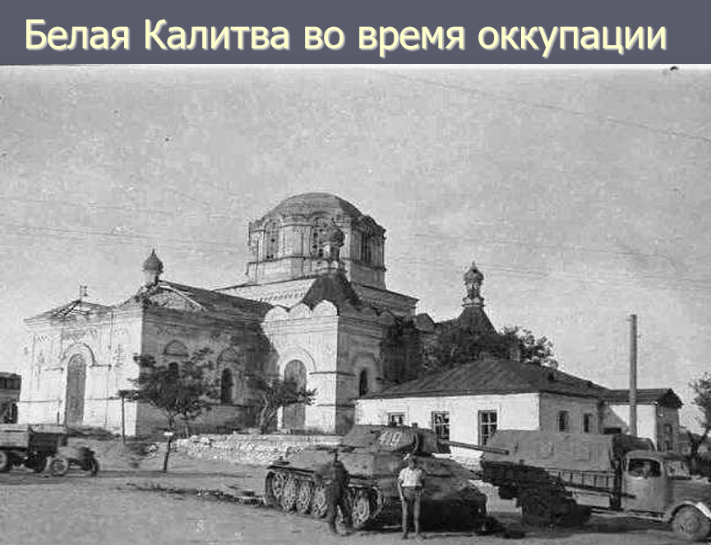
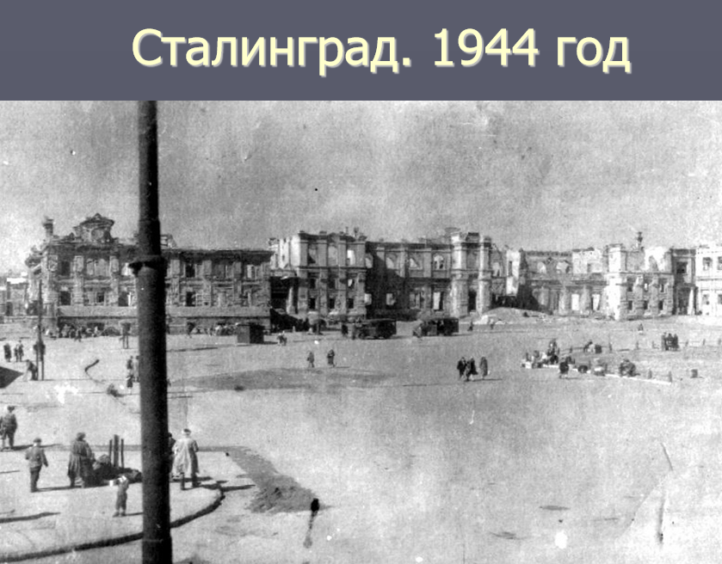
ИССЛЕДОВАТЕЛЬСКАЯ ДЕЯТЕЛЬНОСТЬ

Slide 8



ИЗУЧЕНИЕ СЕМЕЙНОЙ ИСТОРИИ

Slide 9


ИЗУЧЕНИЕ СЕМЕЙНОЙ ИСТОРИИ

Slide 10
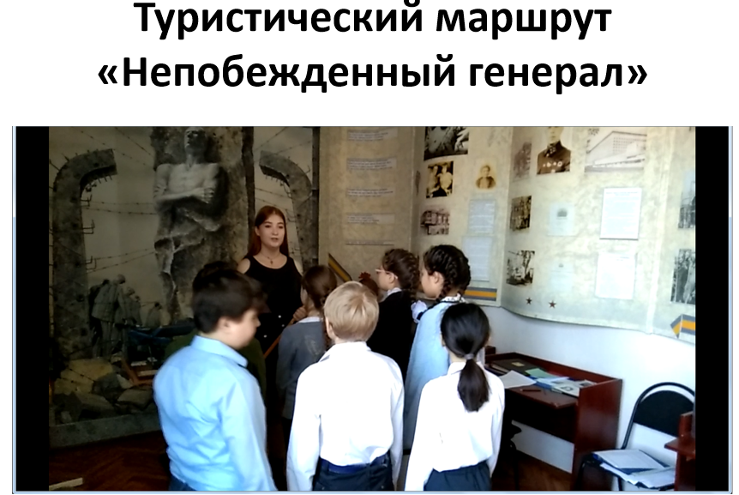
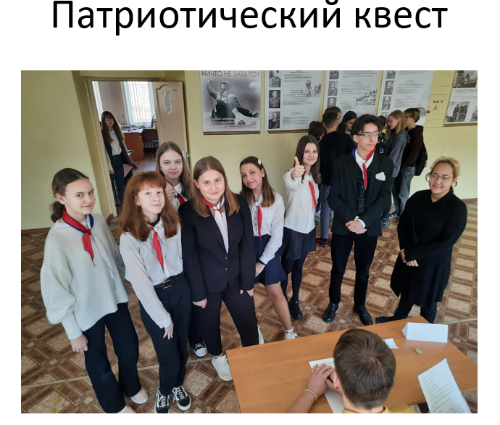
МУЗЕЙНАЯ ПЕДАГОГИКА

Slide 11
Краеведение помогает развивать уважение к своему прошлому
Краеведение помогает развивать историческую и культурную грамотность
Краеведение развивает аналитическое мышление
Краеведение помогает сформировать и сохранить идентичность региона

Slide 12
РЕЗУЛЬТАТИВНОСТЬ
В качестве эффективности инновационного проекта мы рассматриваем следующие показатели:
-сформированность важнейших социально значимых качеств;
-повышение уровня воспитанности, развитие коммуникативных, информационных, личностных, познавательных, регулятивных универсальных учебных действий;
-профессиональный рост педагогов, отработка эффективного механизма обмена опытом работы;
Разработанный продукт по итогам реализации проекта : гугл онлайн платформа, где систематизировали исследовательскую и проектную работу.

